Slide 1


의류산업학과
인턴십 프로그램 안내
Updated 2026. 02.28

Slide 2
의류산업학과 인턴십 프로그램 안내
1. 인턴십의 목적과 운영지침
3
2. 인턴십 운영 내용
4
3. 인턴십 프로그램의 5가지 유형
6
A. 교과형 인턴십
7
B. 도전학기
14
C. 캡스톤 디자인
16
D. 비교과 인턴십 – 기업형
17
25
E. 비교과 인턴십 – 연구형

Slide 3


1. 인턴십의 목적과 운영지침
목적 : 현장실습 활성화를 통한 직무능력 배양 및 취업 경쟁력 제고
졸업이수요건에 현장실습 이수 포함
현장실습 이수한 학생만이 학칙 제51조의 학과(전공별) 졸업자격평가(졸업논문/졸업종합시험/실기발표 등)에 응시할 수 있음
(학과내규) 현장실습을 이수하기 전이라도 졸업자격평가에 해당하는 패션프로젝트(캡스톤디자인) 과목은 수강할 수 있음
적용대상 : 의류산업학과 주전공 재학생
복수 전공생과 정원 외 외국인 학생은 적용대상에서 제외
재학 중 이수한 현장실습에 대하여는 졸업자격평가 신청 전(4월/10월)까지만 인정됨
(5월초/11월초 졸업요건 확인 진행)

Slide 4
2. 인턴십 운영 내용
전공관련 실무교육이 포함된 실무 및 실습 수행 과정으로 운영
인턴십 수행 전 담당교수 승인: 학과별로 인턴십 교과목명이 상이하고 교과목에 따라 필요 실습시간과 인정 학점수가 상이할 수 있으니 반드시 실습전 소속학과 학과장 / 취업멘토교수/
인턴십 교과목 담당교수 / 지도교수 의 승인이 필요함
현장실습운영 상세내용은 학과 홈페이지와 신융대 홈페이지 융합커리어센터 공지사항 참고
(특별한 공지 없이 변경 될 수 있으므로 수시 확인 필요!!)
* 신산업융합대학 홈페이지 ⇨ 공지사항
https://convergence.ewha.ac.kr/convergence/center/notice.do?mode=view&articleNo=420767&article.offset=0&articleLimit=10

Slide 5
2. 인턴십 운영 내용
규정 : 인턴십 프로그램 운영과 관련된 기본 내용은 신산업융합대학의 규정을 기본으로 하며, 대학의 규정과 다른 항목에 있어 학과의 내규를 따름
모든 인턴십은 시작 전, 진로취업 지도교수와 상담 필요
(아래 이메일 주소 참고)
강서영 | sy_k@ewha.ac.kr
김동은 | dekim@ewha.ac.kr
박민정 | minjungpark@ewha.ac.kr
윤창상 | cyun@ewha.ac.kr
이정수 | jungslee@ewha.ac.kr

Slide 6





3. 인턴십 프로그램의 5가지 유형
교과형
비교과형
A.인턴십
B.도전학기
C. 캡스톤
디자인
D.기업형
E. 연구형
기업에서 1일 8시간씩 4주(160시간) 혹은 8주(320시간) 이상 근무
도전학기 선발
졸업 과목인 캡스톤 디자인 과목 수강
졸업 과목인 캡스톤 디자인 과목 수강
대학원 연구실에서 총 120시간 이상 비상근 근무
* 신산업융합대학 홈페이지 ⇨ 융합커리어센터 ⇨ 현장실습
https://convergence.ewha.ac.kr/convergence/center/intenrship.do

Slide 7
A. 교과형 인턴십
기업(5인 이상의 기업)에서 본교-학생-기업 간의 3자 협약을 맺고,
교과목의 기준에 따라 Full Time 근무하여 학점을 받는 인턴십 프로그램
의류산업학과에서 운영하는 인턴십 교과목 : 희망자가 있을 때만 개설됨
전공 인턴십 교과목은 최대 6학점까지만 인정됨
본 인턴십교과목은 인재개발원과 연계하여 진행하며, 인턴십 과정을 통해 인재개발원에서 인정한 모든 서류를 제출한 뒤 지도교수 확인한 후에 학점이 부여됨
학수번호 | 교과목명 | 근무기간 | 근무시간 | 인정학점
37768 | 패션현장실무인턴십 Ⅲ | 4주 이상 | 160시간 | 3학점
37772 | 의류창업현장실습 I | 8주 이상 | 320시간 | 6학점
Notes:
인재개발원을 통해서 학점을 인정받을 수도 있다는 내용 + 인재개발원을 통해서 행정서류를 모두 한 뒤에 전공 학점을 받을 수도 있다는 내용

Slide 8
A. 교과형 인턴십
인턴십 구직 경로 : 인재개발원 현장실습센터의 구인공고(권장) 혹은 학생 개인 구인
학생 개인이 인턴십 구직 시, 교과과정 진행 전 아래의 ‘체크리스트’ 확인 필수
실습기관이 5인 이상의 기업이 맞는지?
근무기간 및 근무시간 : 3학점 – 1일 8시간, 4주 이상(160시간) 연속근무
6학점 – 1일 8시간, 8주 이상(320시간) 연속근무
실습기간에서 제공하는 급여가 최저시급의 75% 이상인지?
반드시 정규등록 학기에 진행하는 인턴십인지? (계절학기에는 계절학기 등록금 납부 필수!!)
***교과형 인턴십을 수행하고자 할 때에는
교과 개설 전 협약과 검토를 위한 충분한 시간이 확보되어야 함 ***

Slide 9
A. 교과형 인턴십
실습학생의 인턴십 교과목 운영 프로세스
개강 전
실습기관에 지원서 제출
선발 후 체크리스트 확인,
요건 충족시 지도 교수와 면담,
이하 인재개발원 현장실습지원센터 연계 진행
모집 및 선발
3자 협약 체결
학교-학생-기업의 협약체결 *
(기업-산재보험, 학교-상해보험 가입)
사전직무교육 수강
사이버캠퍼스에서 수강 후 수료증 출력
수강신청
정규 등록 수강신청 필수

Slide 10
A. 교과형 인턴십
실습학생의 인턴십 교과목 운영 프로세스
학기 중
중간보고서 제출
현장실습지원센터 서식 작성 및 제출
중간점검서 제출
매뉴얼 제 2호 서식 작성 및 제출
최종 보고서 제출
현장실습지원센터 서식 작성 및 제출
학기 말
성적 평가
학과에서 서류 수령 및
성적(S/U) 부여

Slide 11
A. 교과형 인턴십
교과형 인턴십 학점 인정을 위한 준비 서류
교육부 표준현장실습 별지 1-3호 서식 , 매뉴얼 제2호 서식
인재개발원 현장실습지원센터 서식
제출시기 | 실습기관 | 실습생(학생) | 인재개발원 현장실습지원센터
개강 전 | 운영계획서 (별지 제1호 서식), 산재보험 증명서 | 사전직무교육 수료증 | 상해보험증명서
 | 표준현장실습 협약서(별지 제2호 서식)
학기 중 | 평가표 및 출석부 (별지 제3호 서식) | 중간보고서(현장실습지원센터 서식), 중간점검서(매뉴얼 제2호 서식), 최종보고서(현장실습지원센터 서식) | -

Slide 12
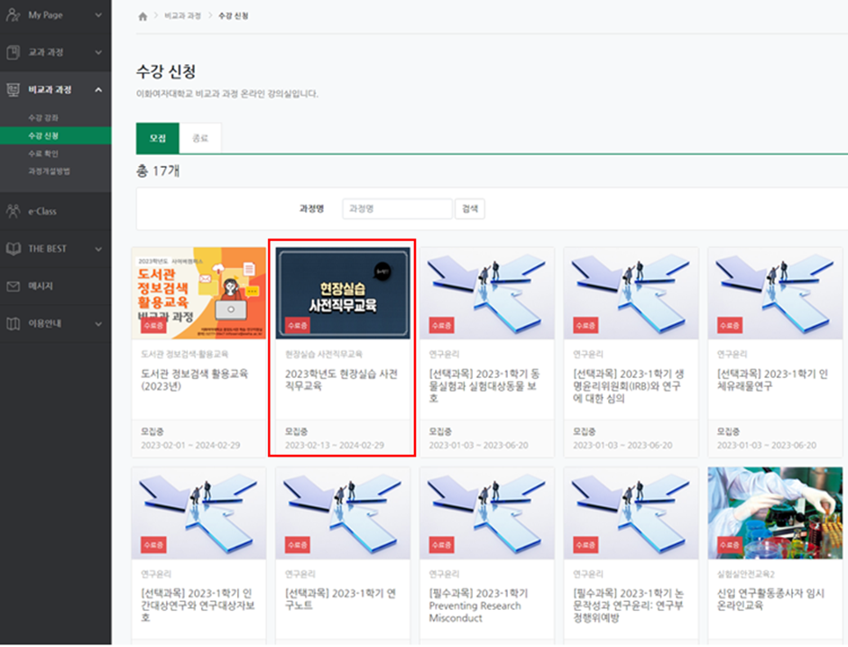
A. 교과형 인턴십
<사이버캠퍼스 현장실습 사전직무교육 수강 신청 및 이수증 출력방법>
사이버캠퍼스 ⇨ 왼쪽 ‘비교과과정’의 수강신청 클릭
⇨ ‘사전직무교육’ 검색 ⇨ 해당 과정 수강신청완료 ⇨ 수강 후 이수증 출력

Slide 13
A. 교과형 인턴십
자주하는 질문
면담 없이 바로 수강 신청을 해도 되나요?
아니요.
개강 전 담당교수와 사전면담이 필요하며, 운영 과정 중 개강 전 프로세스가 반드시 완료 되어야 합니다.
6학점을 교양3학점과 전공3학점으로 구성할 수 있나요?
아니요. 해당 학기의 인턴십은 전공 혹은 교양 학점으로만 인정되며, 교차 수강할 수 없습니다.
실습기간 중 연차를 사용해도 되나요?
네. 근무기간 1개월 기준 1일 발생하는 유급휴일은 사용할 수 있습니다.
학교에서 발굴한 기관에서만 인턴십을 할 수 있나요?
네. 원칙상 학교에서 이미 협약을 맺은 기관과의 인턴십으로만 학점을 인정받을 수 있습니다.
학생 개인 구직 시, 실습생 체크리스트가 갖춰진 경우에만 인재개발원에 연계한 뒤 기관과의 협약을 맺고 진행할 수 있습니다.
Q
Q
Q
Q

Slide 14
B. 도전학기
도전학기를 이수하는 경우, 도전학기에 해당하는 학점을 취득함
최소 4학기 이상 수강한 학생
학교에서 운영(학부나 학과에서 담당하지 않음)
달성 목표에 따라 3-9학점, 전공/교양 학점으로 신청 가능
제출서류 : 도전학기제 운영 기준에 준함, 사전교육 이수증, 성적증명서

Slide 15
B. 도전학기
진행 프로세스
미래혁신센터 공고
지원 선발
수행 관리
서류제출 및 평가
공고 확인 및 지원서 작성
선발 된 학생은
수강신청
지원서에 따라 계획된
프로젝트를 수행
보고서 및 관련 서류 제출,
평가 후 성적(S/U)부여

Slide 16
C. 캡스톤 디자인
아래 표의 패션프로젝트(캡스톤디자인)을 2과목 수강한 경우 인정
패션프로젝트(캡스톤디자인) 과목의 수강 가능 학년과 학기를 잘 확인할 것
졸업사정과목과 현장실습 인정 과목에 차이가 있으니 수강신청 전 반드시 확인 요망
제출서류 : 사전교육 이수증, 성적증명서
학수번호 | 교과목명 | 학점 | 비고
 |  |  | 졸업사정 | 현장실습
36163 | 패션프로젝트Ⅰ(캡스톤디자인) | 3학점 | 0 | 0
38155 | 패션프로젝트Ⅱ(캡스톤디자인) | 3학점 | 0 | 0
38158 | 패션융합프로젝트(캡스톤디자인) | 3학점 | X | 0
Notes:
38155 패션프로젝트Ⅱ(캡스톤디자인)
36163 패션프로젝트Ⅰ(캡스톤디자인)
38158 패션융합프로젝트(캡스톤디자인)
구체적으로 적으면 좋겠습니다.
위의 슬라이드 표현이 이해가 잘 안가네요..” 수강 가능 학년과 학기에 제한” 의 의미를 잘 모르겠어요.

Slide 17
D. 비교과 인턴십 – 기업형
기업, 기관 또는 교내의 다양한 기관에서 인턴십 진행
최소 120시간 근무 (복수기관 수행 후 합산 가능)
학년, 학기 제한 없음
ROTC와 교생실습은 자율 인턴십으로 인정함(제출서류는 해당내역의 확인증으로 대체)
학점으로 인정 불가
인턴십 시작 전 반드시 지도교수 선임 및 면담
사전교육 이수 후 사이버캠퍼스 비교과 인턴십 수강신청 후 승인
현장실습 완료 후 최대 6개월 이내 증빙서류 및 수료이수증을 학과사무실에 제출해야 함
인턴십 진행 전 아래 신산업융합대학 융합커리어센터 공지사항 확인 필수
https://convergence.ewha.ac.kr/convergence/center/notice.do

Slide 18
D. 비교과 인턴십 – 기업형
제출 서류 및 제출 방법 *
- 인턴십 수행 후 아래의 ① - ④ 서류 스캔본을 사이버캠퍼스 “신산업융합대학 비교과 현장실습(기업형)”에
제출한 뒤 수료이수증 발급(2-3일 소요)
- ① - ④ 서류 + 이수증 스캔본을 사이버캠퍼스 ‘e-class 의류산업학과 ○○학번’에 업로드
[ 제출 서류 ]
① 현장실습 사전교육 이수증 : 사이버캠퍼스에서 사전교육 수강 후 이수증 발급
② 현장실습 일지 : 기업, 기관 담당자 서명 & 현장실습 담당교수(지도교수) 확인 서명 필수
③ 현장실습 보고서 : 현장 실습 활동의 주요 내용 및 실습 결과와 자기 평가, 그리고 향후 계획
④ 현장실습 평가서 : 실습 기관에서 해당기간 동안 근무했음을 확인 하고 평가. 실습시간 및 기간 명시,
해당기관(담당부서관계자) 날인 요망. 해당 기관에서 학과 사무실로 직접 발송하거나 봉인된 평가서를 학생이
기관으로부터 받아 제출. 해당 기관의 담당자가 직접 발송하거나 봉인된 평가서가 어려운 경우, 실습기관의
인사팀에서 경력증명서를 발급받거나 담당자의 명함을 받아 평가서와 함께 제출.
Notes:
직접 방송이나 봉인된 평가서가 어려운 경우 >> 실습 기관의 인사팀에서 경력증명서를 발급 받아 제출.

Slide 19
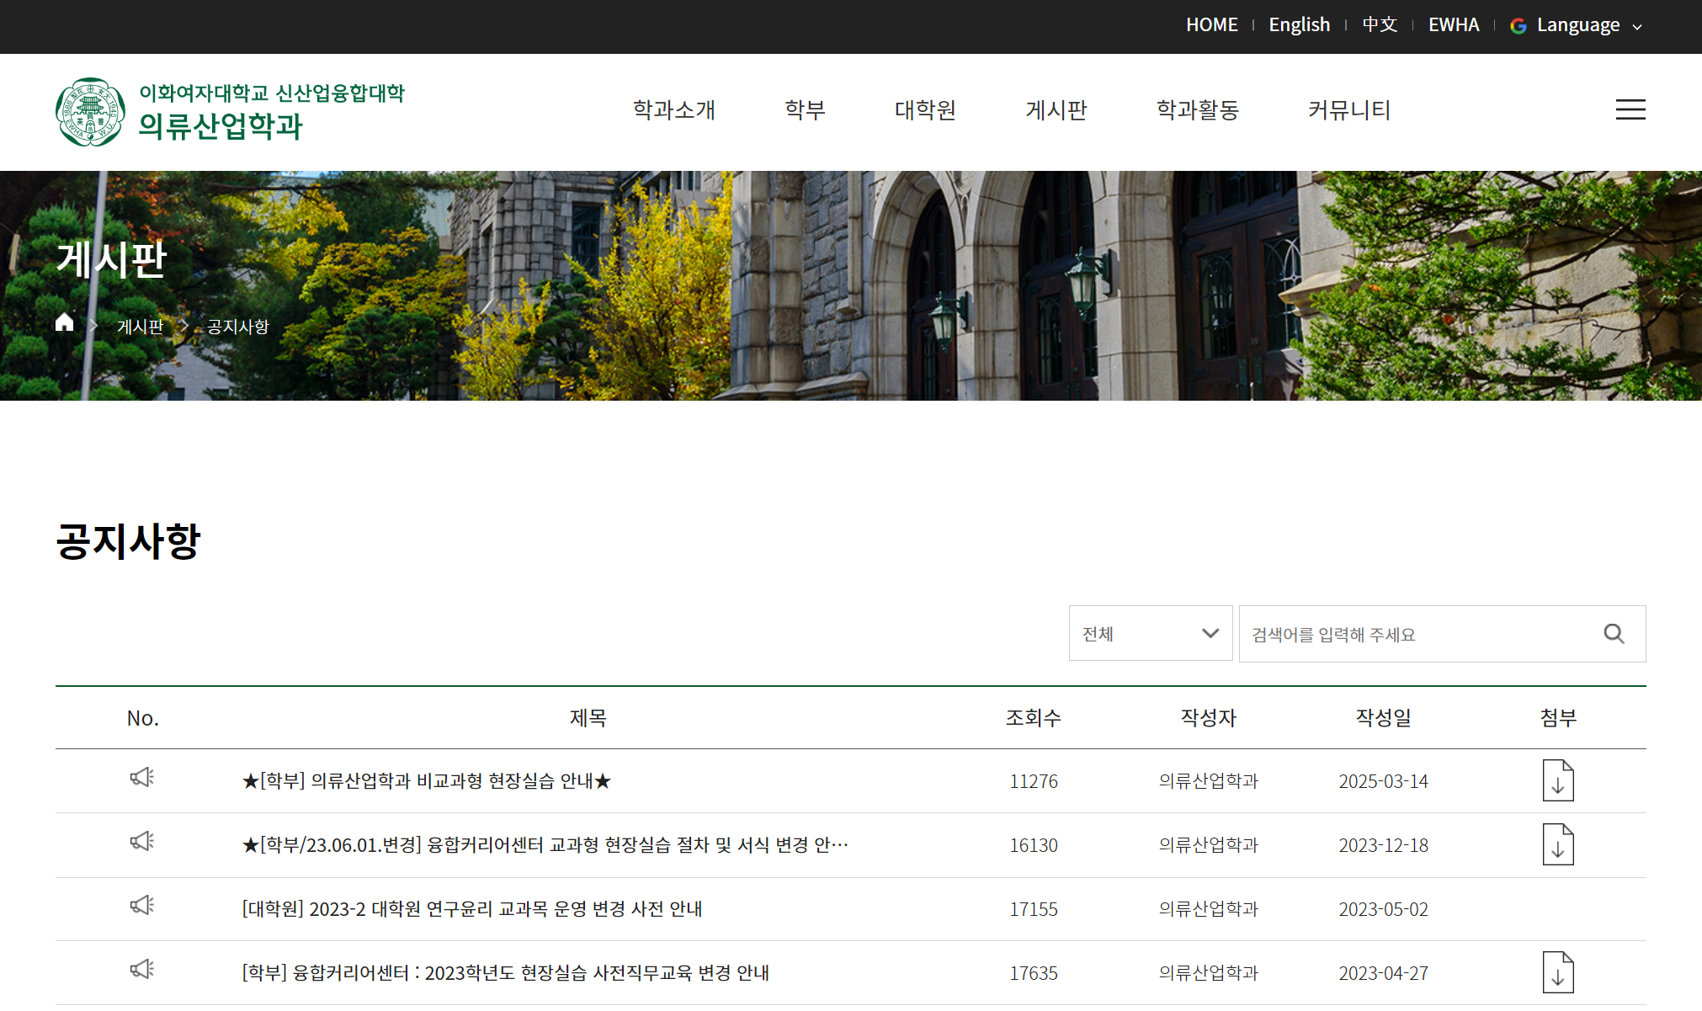
D. 비교과 인턴십 – 기업형
<현장실습 일지, 보고서, 평가서 서식 다운로드 방법>
* 현장실습 일지, 보고서, 평가서의 서식은 학과 홈페이지 공지사항 확인
https://cmsfox.ewha.ac.kr/fashion/board/notice.do
Notes:
직접 방송이나 봉인된 평가서가 어려운 경우 >> 실습 기관의 인사팀에서 경력증명서를 발급 받아 제출.

Slide 20
D. 비교과 인턴십 – 기업형
진행 프로세스
모집공고 확인
지원 및 선발
지도교수
선임 및 상의
사전직무 교육이수
사이버캠퍼스
수강신청 및 승인
인턴십 신청서
작성 및 제출
개별 면접 및 선발
해당인턴십 진행
관련 지도교수 상담
사이버캠퍼스
→ 비교과 과정
→ 사전직무교육 검색
→ 수강신청, 수강
→ 이수증 출력
사이버캠퍼스
→ 비교과 과정
→ 수강신청
→ 현장실습 검색
→ 신산업융합대학 비교과현장실습(기업형)

Slide 21
D. 비교과 인턴십 – 기업형
진행 프로세스
인턴십 수행, 종료
인턴십 관련서류 사이버캠퍼스 업로드 및 이수증 발급
① - ④ 서류 + 이수증
사이버캠퍼스 학번방 제출
기업, 기관, 교내 기관과 개별적으로 접촉하여 정해진 규정에 따라 자율 인턴십 진행
사이버캠퍼스 신산업융합대학 비교과현장실습(기업형)에
아래 서류 업로드 후 이수증 발급
① 사전교육 이수증
② 현장실습 일지
③ 현장실습 보고서
④ 현장실습 평가서
사이버캠퍼스 e-class
학번방에 해당서류
스캔본 업로드

Slide 22
D. 비교과 인턴십 – 기업형
<사이버캠퍼스 현장실습 사전직무교육 수강 신청 및 이수증 출력방법>
사이버캠퍼스 ⇨ 왼쪽 ‘비교과과정’의 수강신청 클릭
⇨ ‘사전직무교육’ 검색 ⇨ 해당 과정 수강신청완료 ⇨ 수강 후 이수증 출력

Slide 23
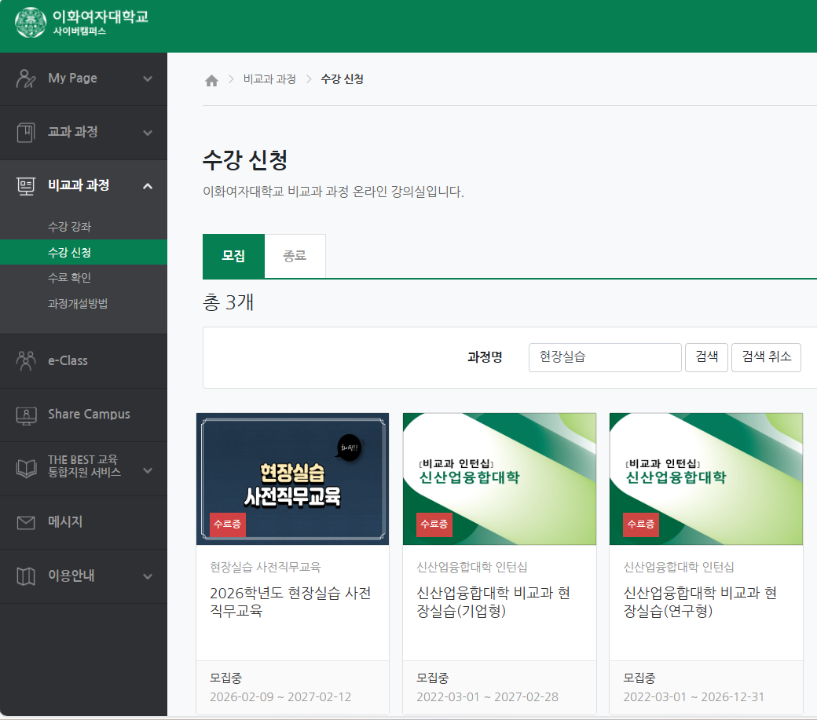
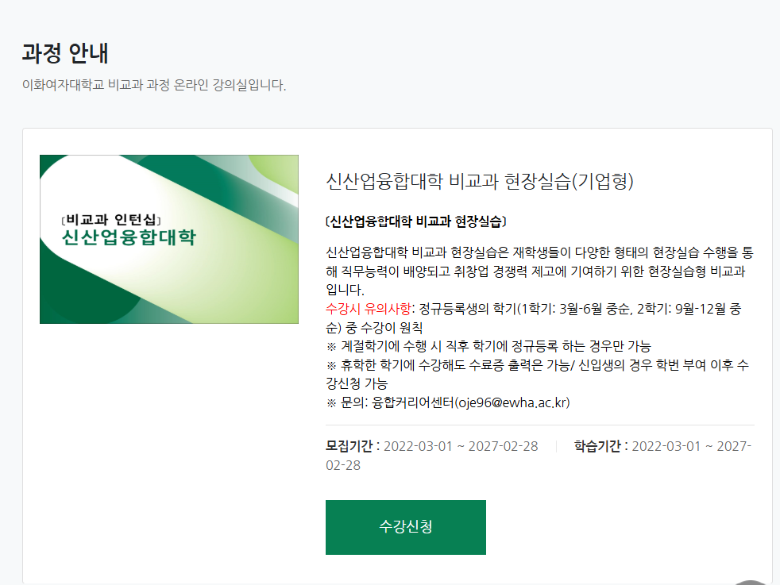
D. 비교과 인턴십 – 기업형
<사이버캠퍼스 비교과 현장실습 (기업형) 수강신청 방법 및 승인>

Slide 24
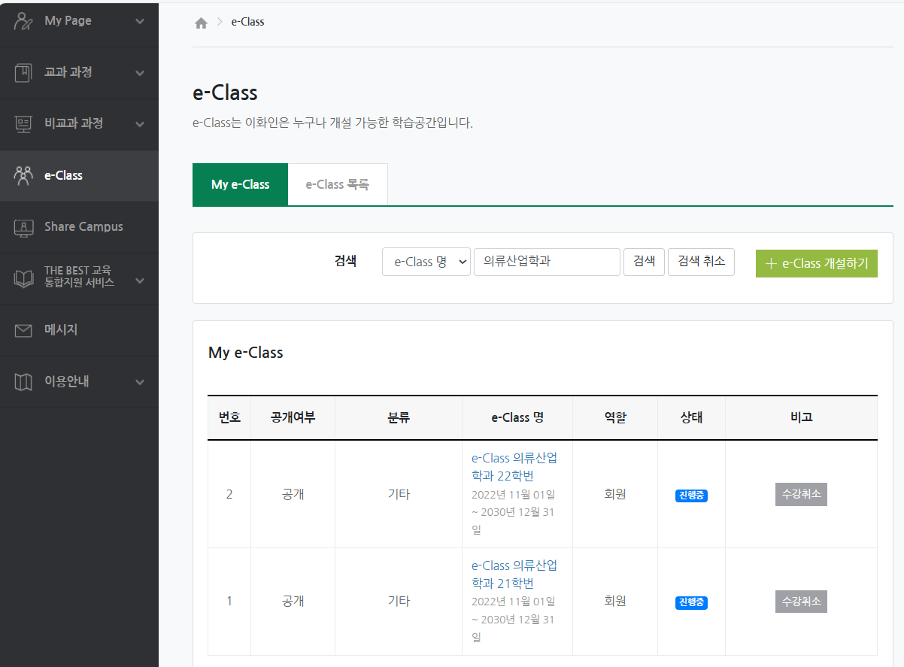
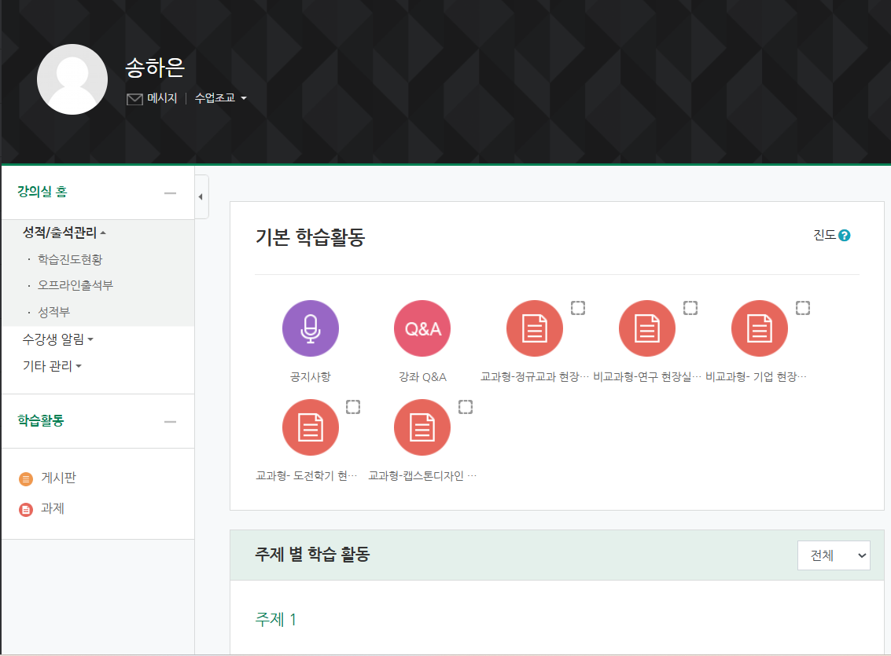
D. 비교과 인턴십 – 기업형
<사이버캠퍼스 의류산업학과 학번방 가입 및 서류 제출 방법>

Slide 25
E. 비교과 인턴십 – 연구형
학과에서 인정하는 교수 연구실 또는 실험실에서 정해진 규정에 따라 인턴십 진행
연구 지도 교수와 협의하여 연구인턴과정을 진행하거나, 학석사 연계과목을 수강하는 경우도 가능함
최소 120시간 근무 학년, 학기 제한 없음
학점으로 인정 불가. 단, 학석사 연계과목을 수강하는 경우에만 학점 인정
인턴십 진행 전 아래 신산업융합대학 융합커리어센터 공지사항 확인 필수
https://convergence.ewha.ac.kr/convergence/center/notice.do

Slide 26
E. 비교과 인턴십 – 연구형
제출 서류 및 제출 방법
- 인턴십 수행 후 아래의 ① - ④ 서류 스캔본을 사이버캠퍼스 “신산업융합대학 비교과 현장실습(연구형)”에
제출 한 뒤, 이수증 발급(2-3일 소요)
- ① - ④ 서류 + 이수증 스캔본을 사이버캠퍼스 ‘e-class 의류산업학과 00학번’에 업로드
[ 제출 서류 ]
① 현장실습 사전교육 이수증 : 사이버캠퍼스에서 사전교육 수강 후 이수증 발급
② 현장실습 일지 : 인턴십 진행 담당 교수 & 현장실습 담당교수 확인 및 서명 필요
③ 현장실습 보고서 : 현장 실습 활동의 주요 내용 및 실습 결과와 자기 평가, 그리고 향후 계획
④ 현장실습 평가서 : 연구형 인턴십 진행 교수가 해당 기간 동안 연구인턴으로 근무했음을 확인하고 평가함
연구인턴으로 실습시간 및 기간 명시, 인턴십 진행 교수 날인 필요. 인턴십 진행 교수가 학과 사무실로 직접
발송하거나 봉인된 평가서를 학생이 해당 교수로부터 받아 제출함
* 현장실습 일지, 보고서, 평가서의 서식은 학과 홈페이지 공지사항 확인
https://cmsfox.ewha.ac.kr/fashion/board/notice.do
Notes:
학년의 지도교수가 아니라 연구형 인턴십을 진행한 지도교수?
모든 인턴십에 융합커리어센터에도 제출하여 현장실습 완료했다는 융합커리어센터에서 발급해 주는 이수증

Slide 27
E. 비교과 인턴십 – 연구형
<현장실습 일지, 보고서, 평가서 서식 다운로드 방법>
* 현장실습 일지, 보고서, 평가서의 서식은 학과 홈페이지 공지사항 확인
https://cmsfox.ewha.ac.kr/fashion/board/notice.do
Notes:
직접 방송이나 봉인된 평가서가 어려운 경우 >> 실습 기관의 인사팀에서 경력증명서를 발급 받아 제출.

Slide 28
E. 비교과 인턴십 – 연구형
진행 프로세스
정기공고
/ 수시공고
지도교수
선임 및 상의
사전직무 교육이수
사이버캠퍼스
수강신청 및 승인
공고 확인 후
개별 면담 및 선발
해당인턴십 진행
관련 지도교수 상담
사이버캠퍼스
→ 비교과 과정
→ 사전직무교육 검색
→ 수강신청, 수강
→ 이수증 출력
사이버캠퍼스
→ 비교과 과정
→ 수강신청
→ 현장실습 검색
→ 신산업융합대학 비교과현장실습(연구형)

Slide 29
E. 비교과 인턴십 – 연구형
진행 프로세스
인턴십 수행, 종료
인턴십 관련서류 사이버캠퍼스 업로드 및 이수증 발급
① - ④ 서류 + 이수증
사이버캠퍼스 학번방 제출
기업, 기관, 교내 기관과 개별적으로 접촉하여 정해진 규정에 따라 자율 인턴십 진행
사이버캠퍼스 신산업융합대학 비교과현장실습(기업형)에
아래 서류 업로드 후 이수증 발급
① 사전교육 이수증
② 현장실습 일지
③ 현장실습 보고서
④ 현장실습 평가서
사이버캠퍼스 e-class
학번방에 해당서류
스캔본 업로드

Slide 30
E. 비교과 인턴십 – 연구형
<사이버캠퍼스 현장실습 사전직무교육 수강 신청 및 이수증 출력방법>
사이버캠퍼스 ⇨ 왼쪽 ‘비교과과정’의 수강신청 클릭
⇨ ‘사전직무교육’ 검색 ⇨ 해당 과정 수강신청완료 ⇨ 수강 후 이수증 출력

Slide 31
E. 비교과 인턴십 – 연구형
<사이버캠퍼스 비교과 현장실습 (기업형) 수강신청 방법 및 승인>

Slide 32
E. 비교과 인턴십 – 연구형
<사이버캠퍼스 의류산업학과 학번방 가입 및 서류 제출 방법>

